Slide 1

Quản lý quy trình phần mềm
Để tài:Web dạy lập trình cơ bản và nâng cao
Thực hiện: Nhóm 3

Slide 2
Thành viên nhóm
MSSV | Họ Tên
18424035 | Bùi Đăng Khoa
18424038 | Nguyễn Thế Lợi
18424039 | Phạm Đình Luân
18424040 | Lê Hoàng Luật
18424042 | Huỳnh Quang Minh
18424043 | Trần Hữu Nghĩa

Slide 3
Danh mục các tài liệu tham khảo
Template high level architect: https://docs.microsoft.com/en-us/intune/fundamentals/high-level-architecture?fbclid=IwAR3h9hS5pfCxHV3rXyHdAM7M2MaSYMG8oATZjRK9vJbl1aJuM8NQZe2jvAU
User story: https://hocvienagile.com/agipedia/user-story/
Work breakdown structure: https://www.smartsheet.com/free-work-breakdown-structure-templates
https://viblo.asia/p/ky-thuat-uoc-luong-co-ban-trong-agile-XL6lAyjrlek
https://hanoiscrum.net/hnscrum/blogs1/120-user-story-point-velocity-va-lp-k-hoch-phat-hanh
Các tài liệu tham khảo của giáo viên

Slide 4
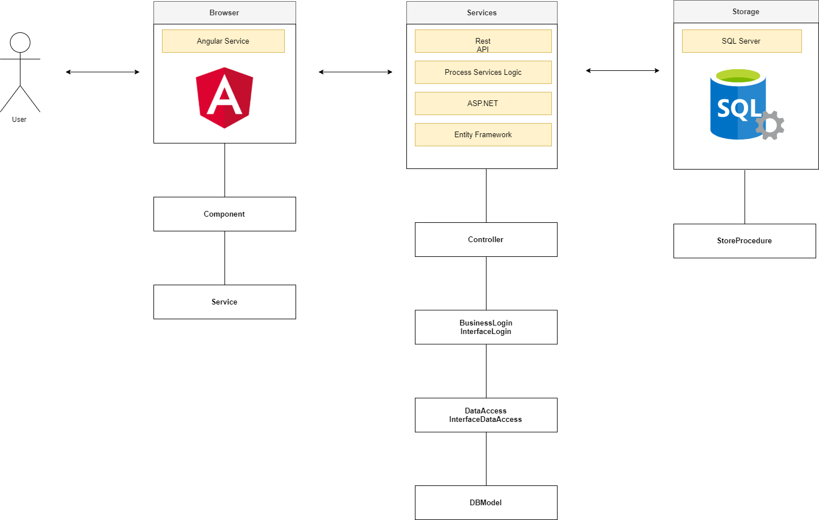
Sản phẩm “High Level Architecture” (hoặc “Technical Solution”) của nhóm.

Slide 5
Sản phẩm “Use-Case Model” (hoặc “Product Backlog”) của nhóm. (Người dùng)
Tôi muốn | Để | Ghi chú | Ưu tiên | Tình trạng | Tiến độ
Đăng ký tài khoản | Bắt đầu theo dõi quá trình học |  | 1 | Hoàn thành | 100%
Đăng nhập tài khoản | Thực hiện các tính năng của người dùng |  | 1 | Hoàn thành | 100%
Đổi mật khẩu | Thay đổi thông tin tài khoản nếu muốn |  | 1 | Hoàn thành | 100%
Đăng xuất tài khoản | Không ai khác sử dụng tài khoản cúa tôi |  | 1 | Hoàn thành | 100%
Hiển thị bài tập | Kiểm tra kiến thức bản thân |  | 1 | Hoàn thành | 100%
Hiện thị kết quả đúng sai | Tôi biết câu nào làm đúng, câu nào làm sai |  | 2 | Đang làm | 50%
Xếp hạng qua điểm | Tạo tính cạnh tranh với bạn bè của mình | Dựa vào điểm số của tôi | 3 | Chưa làm
Xem thông tin cá nhân | Xem thông tin cá nhân, biết được mình học những gì, điểm số, xếp hạng,... | Người dùng chỉ có thể sửa thông tin cá nhân, không sửa điểm, xếp hạng | 3 | Chưa làm
Tạo nhóm | Mời bạn bè cùng học và tạo tính cạnh tranh trong nhóm |  | 3 | Chưa làm
website theo dõi quá trình học của tôi | Để theo dõi tính chuyên cần của tôi |  | 3 | Đang làm | 50%

Slide 6
Sản phẩm “Use-Case Model” (hoặc “Product Backlog”) của nhóm. (Quản lý)
Tôi muốn | Để | Ghi chú | Ưu tiên | Tình trạng | Tiến độ
Đăng nhập tài khoản | Thực hiện các tính năng của Admin |  | 1 | Đang làm | 30%
Đổi mật khẩu | Thay đổi thông tin tài khoản nếu muốn |  | 1 | Đang làm | 30%
Đăng xuất | Không ai khác sử dụng tài khoản cúa tôi |  | 1 | Đang làm | 10%
Quản lý khoá học | Quản lý các khoá học của website |  | 2 | Chưa làm
Quản lý bài tập | Quản lý nội dung bài tập |  | 2 | Chưa làm
Chấm điểm tự động | Tự động chấm điểm bài làm khi người dùng làm xong |  | 2 | Đang làm | 10%
Quản lý tài khoản người dùng | Quản lý thông tin tài khoản về thông tin cá nhân, điểm số, xếp hạng |  | 2 | Chưa làm
Quản lý nhóm | Quản lý nhóm về điểm số, xếp hạng |  | 2 | Chưa làm

Slide 7
4. Hãy cho biết kích cỡ dự án (đơn vị man-days hoặc points) (High Level Estimate) của nhóm. Bằng cách nào nhóm đưa ra con số này? Nhóm tính toán con số này để làm gì?
Nhóm sẽ chọn ngẫu nhiên một tính năng rồi cho một con số rồi những tính năng tiếp theo sẽ dựa vào số phía trước để so sánh nếu tính năng đó không đơn giản hơn tính năng trước thì nhóm sẽ cho con số nhỏ hơn và ngược lại
Nhóm sẽ quy đổi những tính năng bằng những điểm
Ví dụ
1 điểm là kích thước nhỏ
3 điểm là kích thước trung bình
5 điểm là kích thước lớn
Số điểm có thể thay đổi khi tính đó quá lớn so với số 5 mà nhóm dự kiến
Những số này nhóm sẽ chọn ngẫu nhiên tính năng rồi nhóm sẽ làm thử xem mất bao lâu qua tốn bao nhiêu kinh phí,
từ đó nhóm sẽ ước lượng thơi gian và kính phí để hoàn thanh dự án

Slide 8
4. Hãy cho biết kích cỡ dự án (đơn vị man-days hoặc points) (High Level Estimate) của nhóm. Bằng cách nào nhóm đưa ra con số này? Nhóm tính toán con số này để làm gì?
STT | User story | Estimated Story Point
1 | Là người dùng tôi muốn đăng ký tài khoản để bắt đầu theo dõi quá trình học | 1
2 | Là người dùng tôi muốn đăng nhập tài khoản để thực hiện các chức năng dành cho người dùng | 1
3 | Là người dùng tôi muốn đổi mật khẩu để thay đổi thông tin tài khoản nếu muốn | 1
4 | Là người dùng tôi muốn đăng xuất tài khoản để không ai khác dùng tài khoản của tôi | 1
5 | Là người dùng tôi muốn thấy hiển thị bài tập để kiểm tra kiến thức bản thân | 3
6 | Là người dùng tôi muốn thấy xếp hạng của mình để tạo tính cạnh tranh với bạn bè | 3
7 | Là người dùng tôi muốn xem thông tin cá nhân để biết mình đã học gì, điểm số xếp hạng, cập nhật thông tin cá nhân | 3
8 | Là người dùng tôi muốn tạo nhóm để mời bạn bè tham gia và tạo tính cạnh tranh trong nhóm | 5
9 | Là người dùng tôi muốn tính năng theo dõi quá trình học của tôi để theo dõi tính chuyên cần | 5
10 | Là người quản lý tôi muốn đăng nhập tài khoản để sử dụng các chức năng của admin | 1
11 | Là người quản lý tôi muốn đổi mật khẩu để thay đổi thông tin cá nhân nếu muốn | 1
12 | Là người quản lý tôi muốn đăng xuất tài khoản để không ai sử dụng tài khoản của tôi | 1
13 | Là người quản lý tôi muốn quản lý khoá học để quản lý các khoá học của website | 5
14 | Là người quản lý tôi muốn quản lý bài tập để quản lý các bài tập của website | 5
15 | Là người quản lý tôi muốn quản lý tài khoản người dùng để quản lý thông tin cá nhân, điểm số, xếp hạng của ngừơi dùng | 5
Tổng cộng |  | 41

Slide 9
5. Trình bày sản phẩm “Lịch trình dự án (Project Schedule)” (hoặc “Kế hoạch phân phối (Release Plan)” của nhóm).
 | Sprint 1 (30/10 – 6/11) | Sprint 2 (7/11 – 13/11) | Sprint 3 (14/11 – 20/11)
Bùi Đăng Khoa | Tìm hiểu các báo cáo và phân công công việc | Tìm hiểu các báo cáo, đặc tả yêu cầu, product backlog, phân công công việc | Phân công công việc, cập nhật báo cáo, product backlog
Nguyễn Thế lợi | Executive summary | Tính high level estimate | Tìm hiểu công việc được giao
Phạm Đình Luân | Project charter | Work Breakdown Structure | Tìm hiểu công việc được giao
Lê Hoàng Luật | Project vision | High level Architect | Tìm hiểu công việc được giao
Huỳnh Quang Minh | Proof of Concept | Lựa chọn công nghệ phù hợp với dự án | Tạo source code cho dự án
Trần Hữa Nghĩa | Vẽ Mockup | Lựa chọn công nghệ phù hợp với dự án | Tìm hiểu công việc được giao

Slide 10
5. Trình bày sản phẩm “Lịch trình dự án (Project Schedule)” (hoặc “Kế hoạch phân phối (Release Plan)” của nhóm).
 | Sprint 4 (21/11 – 27/11) | Sprint 5 (28/11 – 05/12) | Sprint 6 (06/12 – 12/12)
Bùi Đăng Khoa | Phân công công việc, cập nhật báo cáo, product backlog | Phân công công việc, cập nhật báo cáo, product backlog | Phân công công việc, cập nhật báo cáo, product backlog
Nguyễn Thế lợi | Tạo datatbase | Cập nhật database | Cập nhật database
Phạm Đình Luân | Viết Api cho backend | Viết Api cho backend | Viết Api cho backend
Lê Hoàng Luật | Viết Store Procedure cho dự án | Viết Store Procedure cho dự án | Viết Store Procedure cho dự án
Huỳnh Quang Minh | Thiết kế giao diện | Cài đặt CICD để tự động build code | Thiết kế giao diện, kiểm lỗi
Trần Hữa Nghĩa | Burn down chart, ước lượng tốc lực, năng suất, chi phí, DOD | Viết Api cho backend, kiểm lỗi | Viết Api cho backend, kiểm lỗi

Slide 11
7. Trình bày bảng phân chia công việc (Task Board) cho từng thành viên trong tuần tiếp theo của nhóm.
Thành viên | Công việc
Bùi Đăng Khoa | Viết product backlog để tối ưu hóa phát triển dự án, chỉnh sửa các báo cáo
Trần Hữu Nghĩa | Kiểm tra lỗi sản phẩm báo cáo developer sửa lổi, xem xét các tính năng làm trong tuần tới
Nguyễn Thế Lợi | Phân tích thiết kế database
Phạm Đình Luân | Thiết kế giao diện
Lê Hoàng Luật, Đỗ Đăng Khoa | Hoàn thành chức năng đăng nhập đăng ký Hoàn thành chức năng quiz, High Level Architecture
Huỳnh Quang Minh | Thiết kế giao diện, phân bố công việc cho developers

Slide 12
Danh sách rủi ro (Risk list) của nhóm.
Thành viên nghỉ giữa chừng: 3 (1) * 4 (2) = 12 => Trung bình
Nhóm hiểu sai vấn đề 3 (1) * 5 (2) = 15 => Khá cao
Giao diện không vừa ý khách hàng 3 (1) * 2 (2) = 6 => Thấp
Không đảm bảo năng xuất làm việc 3 (1) * 4 (2) = 12 => Trung bình
Trễ hạn, lịch trình không thực tế 3 (1) * 5 (2) = 15 => Khá cao
Tiếp cận công nghệ mới tốn nhiều thời gian tìm hiểu, áp dụng vào dự án
3 (1) * 3 (2) = 9 => Thấp
Ghi chú: Thang điểm rủi ro lấy từ 1 => 5
(1) Xác suất rủi ro xảy ra
(2) Mức độ nghiêm trong khi rủi ro xảy ra

Slide 13
3.Trình bày Release Burn Down
Release burn down chart

Slide 14
Tốc lực của nhóm
Nhóm có tất cả 41 point với 8 tuần để làm => Tốc lực là 5 point/tuần
Ngân sách của nhóm cho dự án là 13 triệu VNĐ

